Slide 1
République algérienne Démocratique et populaire
Université de Constantine 3
Faculté de Médecin Pr Bensmail
DERIVES D’OSES ET OSIDES
Dr. A BOUFAMMA
Année universitaire 2024/2025

Slide 2
OBJECTIFS DU COURS
Définir les composés apparentés aux glucides
Classer les glucides complexes en holosides et hétérosides
Comprendre les rôles des glucides selon leur caractéristiques structurales

Slide 3
PLAN DU COURS
I. Introduction
II. Les dérives d’ose
III. Les osides
III. 1 Définition
III. 2 La liaison glycosidique
III. 3 Les holosides
III.4.1 Les oligosides
III.4.2 Les polyholosides ou polysaccharides
III. 4 Les hétérosides
III.4.1 Hétéro-oligosides
III.4.2 glycoconjugués

Slide 4
INTRODUCTION
Dans la nature, en plus des sucres simples (ou oses), ces derniers peuvent s'associer entre eux ou avec d'autres biomolécules pour former des glucides complexes appelés osides. L'union des monosaccharides résulte de la formation d'une liaison osidique. Les osides sont omniprésents et jouent des rôles essentiels, notamment dans la réserve énergétique, la structure cellulaire et la reconnaissance antigénique. La présence d'une partie aglycone au sein d'un oside lui confère des propriétés supplémentaires, indispensables à son rôle biologique.

Slide 5
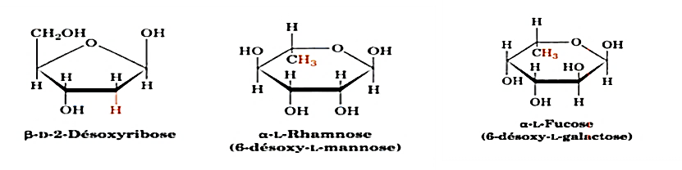
LES DERIVES D’OSES
1/ LES DÉSOXYOSES
Ou sucre désoxy, est un sucre dont un groupement OH a été remplacé par un H hydrogène.

Slide 6
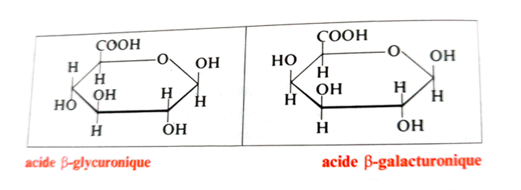
LES DERIVES D’OSES
2/ LES ACIDES URONIQUES
Sont des composés issus de l’oxydation de l’alcool primaire de l’ose en acide.
L’acide glucuronique est un agent de conjugaison.
La glucuroconjugaison est un processus de détoxification.
l est également présent dans des polymères appelés mucopolysaccharides.

Slide 7
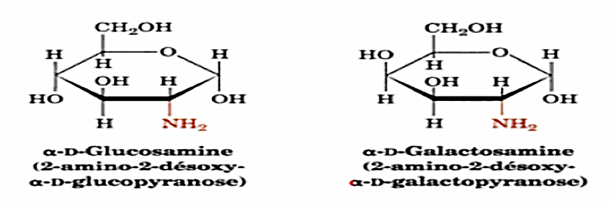
LES DERIVES D’OSES
3/ LES OSAMINES
Ces molécules présentent toutes les propriétés chimiques des oses auxquelles s'ajoutent celles de l'amine primaire (équilibre acido-basique, formation d'amides avec les acides...).

Slide 8
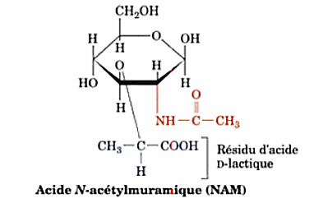
LES DERIVES D’OSES
4/ ACIDE N-ACETYLMURAMIQUE
(MurNAc = 3-lactyl-N-acétylglucosamine). Avec la N-acétyl-D-glucosamine, il entre dans la composition de la muréine, polysaccharide de structure constitutif des peptidoglycanes des parois des bactéries.

Slide 9
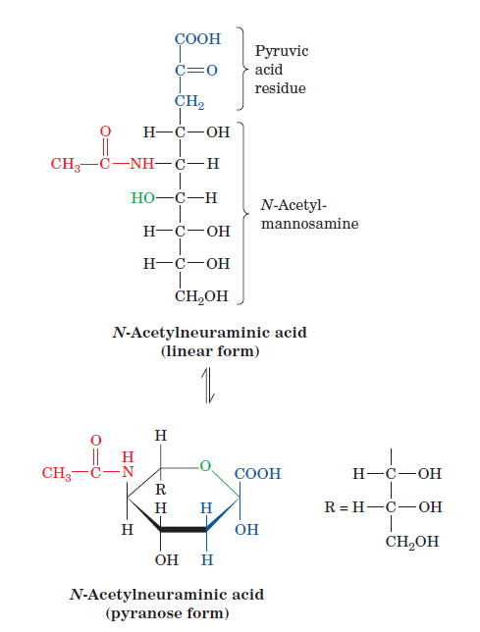
LES DERIVES D’OSES
5/ ACIDE N-ACETYLNEURAMINIQUE
NANA, dérivé de la N-acétylmannosamine et du pyruvate. Est présent dans les oligosaccharides des glycoprotéines et des glycolipides.
L’acide N-acétyleneuraminique et ses dérivés sont souvent dénommés acides sialiques.

Slide 10
LES DERIVES D’OSES
5/ LES POLYOLS
Produits de réduction des oses, l’exemple le plus fréquent est le glycérol.
Le glycérol est un constituant important des triglycérides, il est obtenu à partir de la réduction de la dihydroxyacétone et du glycéraldéhyde. Ces derniers sont des intermédiaires de la glycolyse.

Slide 11
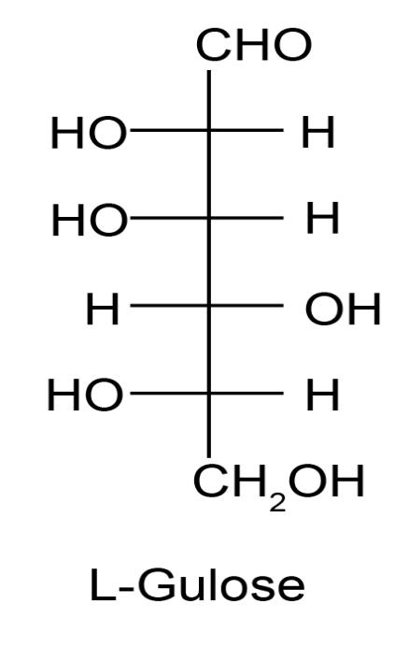
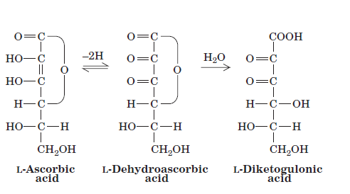
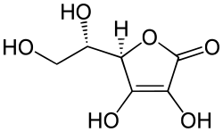
LES DERIVES D’OSES
6/ ACIDE ASCORBIQUE OU VITAMINE C
Qui est une lactone de l’acide 2-céto L gulonique (le gulose est un isomère du glucose)
Un puissant réducteur synthétisé par les végétaux au cours du métabolisme glucidique.
L’homme ne peut réaliser cette synthèse, c’est pourquoi ce dérivé est une vitamine.
La carence prolongée du Vitamine C dans le régime d’homme est responsable du Scorbut, qui est une déficience de synthèse de collagène (hémmoragies, chute des dents..).

Slide 12
PLAN DU COURS
I. Introduction
II. Les dérives d’ose
III. Les osides
III. 1 Définition
III. 2 La liaison glycosidique
III. 3 Les holosides
III.4.1 Les oligosides
III.4.2 Les polyholosides ou polysaccharides
III. 4 Les hétérosides
III.4.1 Hétéro-oligosides
III.4.2 glycoconjugués

Slide 13
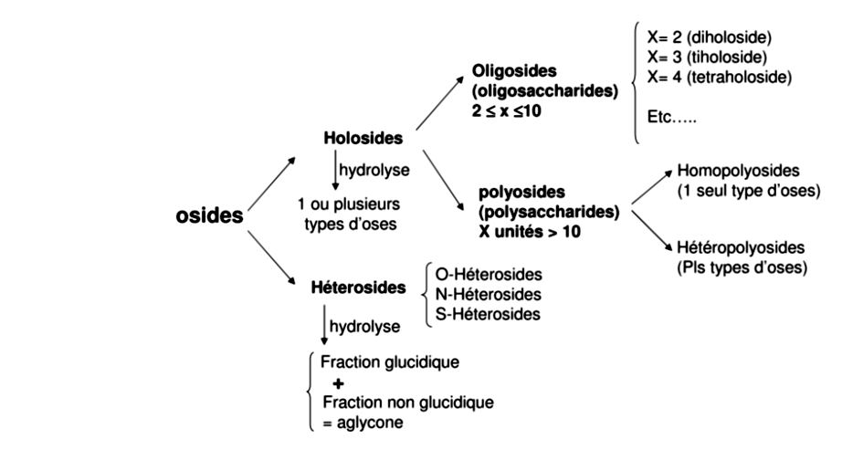
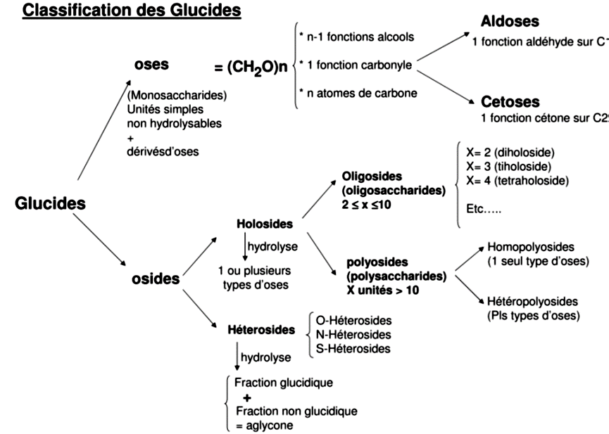
LES OSIDES
1/ DEFINITION
Sont définis comme des substances dont l’hydrolyse libère un ou plusieurs oses, cela implique la condensation des sucres par la formation d’une liaison osidique (ou glycosidique), on distingue:
- Les holosides dont l’hydrolyse ne libère que des oses.
- Les hétérosides dont l’hydrolyse libère outre des oses, des substances non-glucidiques (aglycone).

Slide 14
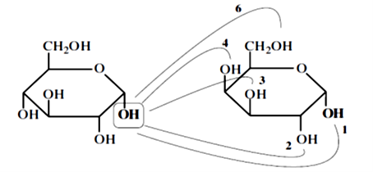
LES OSIDES
2/ LA LIAISON GLYCOSIDIQUE
Cette liaison osidique est le résultat de la condensation d’un OH réducteur (OH hémiacétalique) d’un ose porté par le carbone anomérique (en C1 pour les aldoses et le C2 pour les cétoses) en position α ou β avec l’un des hydroxyles OH d’un autre ose, anomérique ou non, avec départ d’une molécule d’eau.
Trois types de liaisons peuvent se former :
- OH hémiacétalique + OH alcool primaire (diholoside réducteur, 1 OH hémiacétalique libre)
- OH hémiacétalique + OH alcool secondaire (diholoside réducteur)
- OH hémiacétalique + OH hémiacétalique (diholoside non réducteur, pas de OH hémiacétalique libre)

Slide 15
LES OSIDES
2/ LA LIAISON GLYCOSIDIQUE
Nomenclature
Elle est définie par:
les oses,
l’anomèrie de l’ose engageant sa fonction hémiacétalique (à gauche)
les numéro des atomes de C engagés dans la liaison.

Slide 16
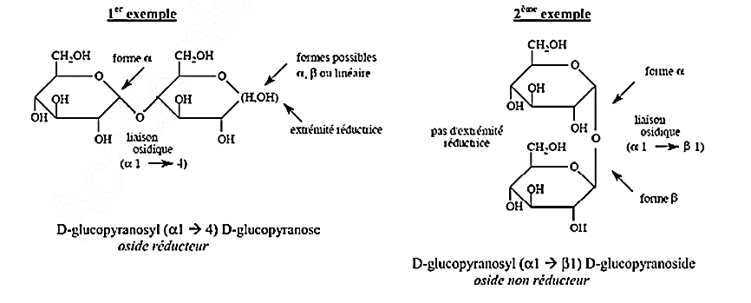
LES OSIDES
2/ LA LIAISON GLYCOSIDIQUE
Nomenclature
Les suffixes suivants sont utilisés pour identifier la nature de l’hydroxyle engagé dans la liaison osidique :
- Osyl ou Osido: cela signifie que la fonction hémiacétalique du premier ose est engagé dans la liaison osidique.
- Ose : cela signifie que la fonction hémiacétalique de l’ose est libre
- Oside : cela signifie que la fonction hémiacétalique du dernier ose est engagée dans la liaison osidique.

Slide 17
LES OSIDES
LES HOLOSIDES

Slide 18
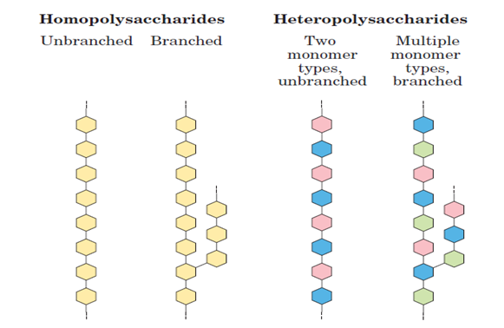
LES OSIDES
3/ LES HOLOSIDES
Liaison de n molécules d’oses par des liaisons osidiques, la taille varie selon le nombre d’oses constitutifs :
Oligosides : n= 2…jusqu’à quelques dizaines d’oses.
Polyosides / polyholosides/ polysaccharides : jusqu’à 3000 oses.
Polyholosides Homogènes ou Homopolysaccharides : polymérisation d’un seul type d’ose.
Polyholosides hétérogènes ou Hétéropolysaccharides : polymérisation de plusieurs variétés d’oses.

Slide 19
LES OSIDES
3/ LES HOLOSIDES
3.1) Les oligosides

Slide 20
LES OSIDES
3/ LES HOLOSIDES
3.1) Les oligosides
Selon le mode d’association, les uns sont réducteurs avec un OH hémiacétalique libre, les autres dites non réducteurs.
Les oligosides sont classés d’après le nombre de résidus en diholosides, triholosides, tétraholosides .. etc.

Slide 21
LES OSIDES
3/ LES HOLOSIDES
3.1) Les oligosides
Principaux disaccharides
Selon la nature de la liaison on a deux types:
Réducteurs: oside-ose
Non réducteurs: osido-oside

Slide 22
LES OSIDES
3/ LES HOLOSIDES
3.1) Les oligosides
Principaux disaccharides : disaccharides non réducteurs (osido-oside)
La liaison osidique inclut deux OH hémiacétaliques. De ce fait, ils ne présentent pas toutes les propriétés des oses:
non réducteurs,
et ne présentent pas de mutarotation.
Les OH hémiacétaliques sont bloqués.

Slide 23
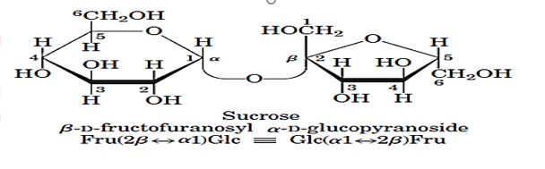
LES OSIDES
3/ LES HOLOSIDES
3.1) Les oligosides
Principaux disaccharides : disaccharides non réducteurs (osido-oside)
Le Saccharose ou sucrose
Sucre de canne et de table, très répandu dans tous les végétaux en particulier les betteraves.
Nomenclature : α-D-glucopyranosyl (1 -> 2) β-D-fructofuranoside.

Slide 24
LES OSIDES
3/ LES HOLOSIDES
3.1) Les oligosides
Principaux disaccharides : disaccharides réducteurs (osido-ose)
La liaison osidique inclut un hydroxyle hémiacétalique et un hydroxyle alcoolique.
En plus de la mutarotation, les diholosides réducteurs présentent les mêmes propriétés des oses.

Slide 25
LES OSIDES
3/ LES HOLOSIDES
3.1) Les oligosides
Principaux disaccharides : disaccharides réducteurs (osido-ose)
Maltose
Produit d’hydrolyse, des polyholosides (Glycogène et amidon) par l’amylase.
L’action de la Maltase « α-glucosidase » libère les deux molécules du glucose.
Nomenclature : α-D-glucopyranosyl (1 ->4) D-glucopyranose.
Lactose
Présent dans le lait de tous les mammifères.
Hydrolysé par la β-D Galactosidase « lactase » intestinale,
Nomenclature : β-D-galactopyranosyl (1-> 4) D- glucopyranose.
Isomaltose
Issue de la dégradation du glycogène et amidon, formé de 2 molécules de D-glucose reliées par une liaison α (1-> 6).
Nomenclature : α-D-glucopyranosyl (1 -> 6) D-glucopyranose.

Slide 26
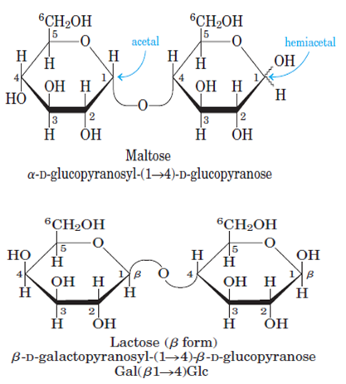
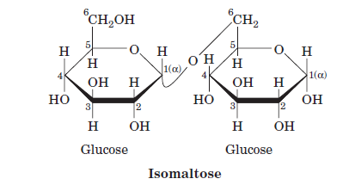
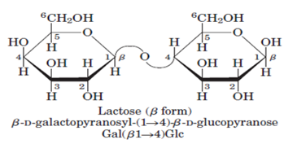
LES OSIDES
3/ LES HOLOSIDES
3.1) Les oligosides

Slide 27
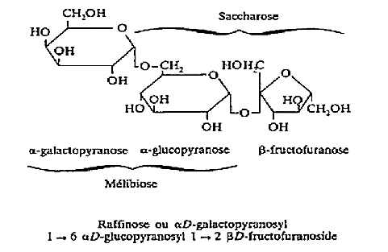
LES OSIDES
3/ LES HOLOSIDES
3.1) Les oligosides
Autres oligosaccharides
La raffinose
Un trisaccharide qui accompagne le saccharose dans les racines de betterave. Ce sucre non réducteur peut être considérer comme une galactoside du saccharose.

Slide 28
LES OSIDES
3/ LES HOLOSIDES
3.2) Les polyholosides

Slide 29
LES OSIDES
3/ LES HOLOSIDES
3.2) Les polyholosides ou polysaccharides
Unités d’oses > 10
2 classifications:
1/ selon la fonction occupée
Polyosides de réserve : Ces derniers sont unis par des liaisons glycosidiques de type α.
Polyosides de structure: les unités d’ose sont souvent unies par des liaisons glycosidiques en position β.
2/ selon la natures des oses constitutifs
Homopolysaccharides
Hétéropolysaccharides

Slide 30
LES OSIDES
3/ LES HOLOSIDES
3.2) Les polyholosides
1- Polyholosides homogènes

Slide 31
LES OSIDES
3/ LES HOLOSIDES
3.2) Les polyholosides ou polysaccharides
1- Polyholosides homogènes
Polyholosides homogènes de réserves: glucosanes et fructosanes
Le glycogènes
L’amidon
Le cellulose

Slide 32
LES OSIDES
3/ LES HOLOSIDES
3.2) Les polyholosides ou polysaccharides
1- Polyholosides homogènes
Polyholosides homogènes de réserves: glucosanes et fructosanes
Le glycogènes
structure:
homopolysaccharide ramifié de D-glucose (n > 50 000). Qui sont unies par des liaisons O-glycosidique:
intrachaine (α 1-> 4)
interchaine (α 1-> 6)
Les ramifications sont fréquentes, environ tous les 10 résidus de glucose.
Une glycogène avec n ramifications compte:
1 extrémité réductrice
n+1 extrémités non réductrices

Slide 33
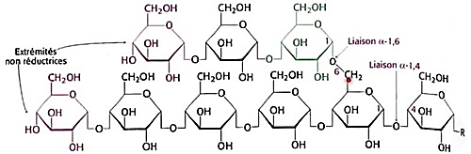
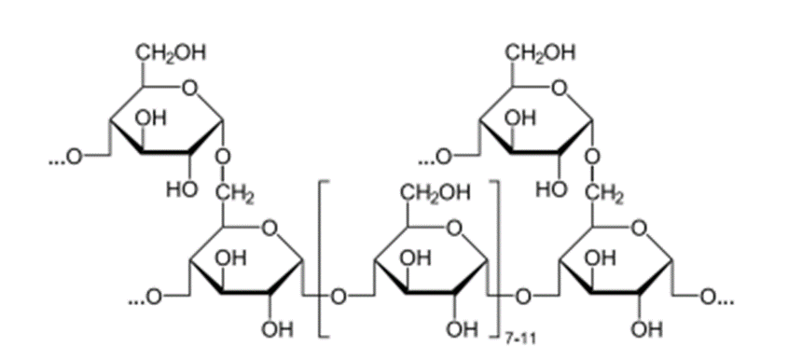
LES OSIDES
3/ LES HOLOSIDES
3.2) Les polyholosides ou polysaccharides
1- Polyholosides homogènes
Polyholosides homogènes de réserves: glucosanes et fructosanes
Le glycogènes:
structure:
homopolysaccharide ramifié de D-glucose (n > 50 000). Qui sont unies par des liaisons O-glycosidique:
intrachaine (α 1-> 4)
interchaine (α 1-> 6)
Les ramifications sont fréquentes, environ tous les 10 résidus de glucose.
Une glycogène avec n ramifications compte:
1 extrémité réductrice
n+1 extrémités non réductrices

Slide 34
LES OSIDES
3/ LES HOLOSIDES
3.2) Les polyholosides ou polysaccharides
1- Polyholosides homogènes
Polyholosides homogènes de réserves: glucosanes et fructosanes
Le glycogènes
Caractérisation:
Soluble dans l’eau
Avec l’iode = > coloration brun-acajou
Non réducteur
Dégradé par l’amylase
Localisation:
Foie et muscle sous forme des granules métaboliquement actives

Slide 35
LES OSIDES
3/ LES HOLOSIDES
3.2) Les polyholosides ou polysaccharides
1- Polyholosides homogènes
Polyholosides homogènes de réserves: glucosanes et fructosanes
L’amidon
l’amidon est un mélange de deux homopolysaccharides :
L’amylose
linéaire
unités D-glucose (n > 1000)
liaisons O-glycosidiques (α 1-> 4),
L’amylopectine
ramifié de structure arborescente comparable à celle de glycogène. Au nombre d’unités (n > 10 000)
(en moyenne un branchement toutes les 20 unités).

Slide 36
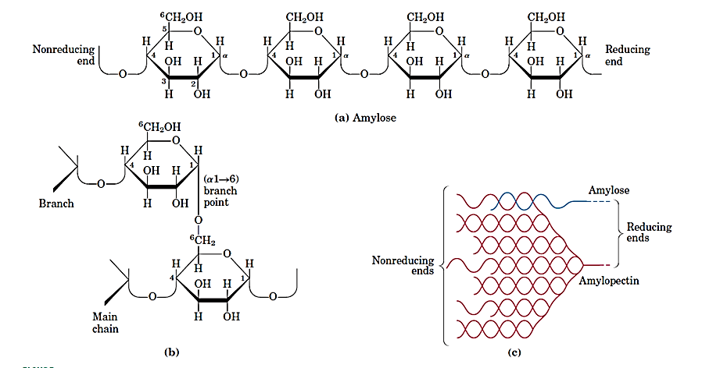
LES OSIDES
3/ LES HOLOSIDES
3.2) Les polyholosides ou polysaccharides

Slide 37
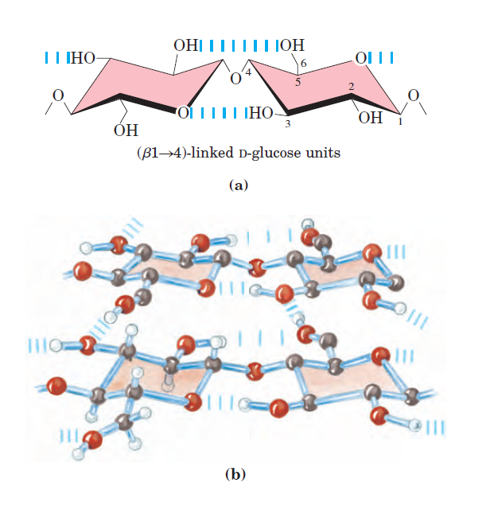
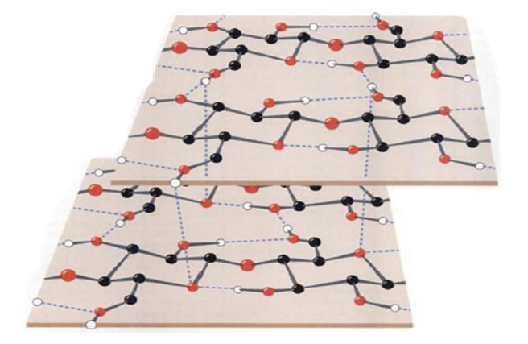
LES OSIDES
3/ LES HOLOSIDES
3.2) Les polyholosides ou polysaccharides
1- Polyholosides homogènes
Polyholosides homogènes de structure:
La cellulose :
La cellulose est une homopolysaccharide linéaire formé par la condensation de plus de 10 000 unités de D-glucose par des liaisons (β 1 -> 4).
Ces macromolécules s’organisent en complexes fibrillaires rigides stabilisés par des liaisons H.
L’homme est incapable de digérer la cellulose car il est dépourvu d’enzymes actifs sur les liaisons β-glycosidiques.

Slide 38
LES OSIDES
3/ LES HOLOSIDES
3.2) Les polyholosides
2- Polyholosides hétérogènes

Slide 39
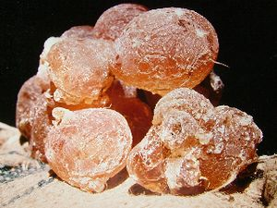
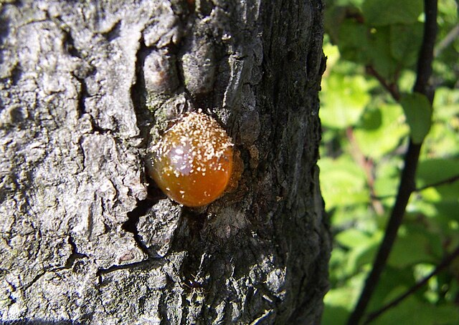
LES OSIDES
3/ LES HOLOSIDES
3.2) Les polyholosides ou polysaccharides
2- Polyholosides hétérogènes
Les gommes : partie hydrophile des sécrétions des gommiers comme les acacias, sont des galactoarabanes très ramifiés. :galactose, L-arabinose, L-rhamnose, et de l’acide glucuronique.
L’agare-agare ou gélose : extrait d’algues rouges (polyoside complexe de D et L-galactose irrégulièrement sulfaté). Très utilisés en microbiologie pour la préparation de milieux de culture gélifiés.

Slide 40
LES OSIDES
4/ LES HETEROSIDES

Slide 41
LES OSIDES
4/ LES HETEROSIDES
Ils résultent d’une liaison osidique entre :
La fonction hémiacétalique d’un ose ou d’un oside
D’une molécule non glucidique ou aglycone, de nature variée, dont dépend les propriétés caractéristiques de l’hétéroside.
O-hétéroside
S-hétéroside
N-hétéroside
Par un-OH (alcool ou phénol)
Par un -SH (thiol)
Par un -NH2 (amine)

Slide 42
LES OSIDES
4/ LES HETEROSIDES
Les hétérosides sont des molécules issues de l’association covalente de glucides avec d’autres types de molécules non glucidiques (aglycone).
Il y en a deux types:
Les hétéro-oligosides
Les glycoconjugués

Slide 43
LES OSIDES
4/ LES HETEROSIDES
1/ Les hétéro-oligosides

Slide 44
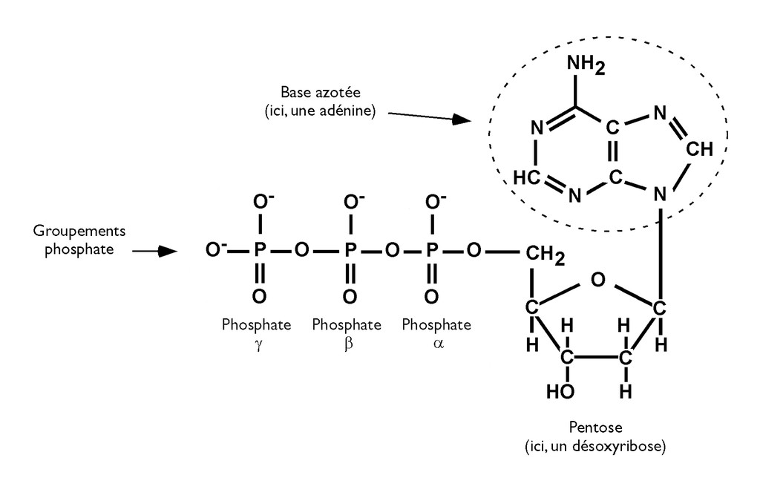
LES OSIDES
4/ LES HETEROSIDES
1/ Les hétéro-oligosides
Les N-hétérosides:
Ce sont presque exclusivement des dérivés du ribose et du désoxyribose formants les nucléosides. Leurs esters phosphoriques, appelés nucléotides, sont les monomères constitutifs des acides nucléiques.

Slide 45
LES OSIDES
4/ LES HETEROSIDES
2/ Les glycoconjugués

Slide 46
LES OSIDES
4/ LES HETEROSIDES
2/ Les glycoconjugués
On désigne sous le terme de glycoconjugués les glycoprotéines et les glycolipides.
Dans les associations avec les protéines, on distingue :
protéoglycanes
glycoprotéines
peptidoglycanes
protéines glyquées
Partie glucidique très longue (mucopolysaccharides)
fraction minoritaire de protéine (5% environ).
protéines sur lesquelles sont greffées des chaines glucidiques courtes, souvent ramifiées, qui ne représentent que 1 à 50%.
réseau de polyosides reliés par de nombreux petits peptides.
fixation d’une unité glucose sur des protéines plasmatiques en cas d’hyperglycémie associée au diabète insulinique.

Slide 47
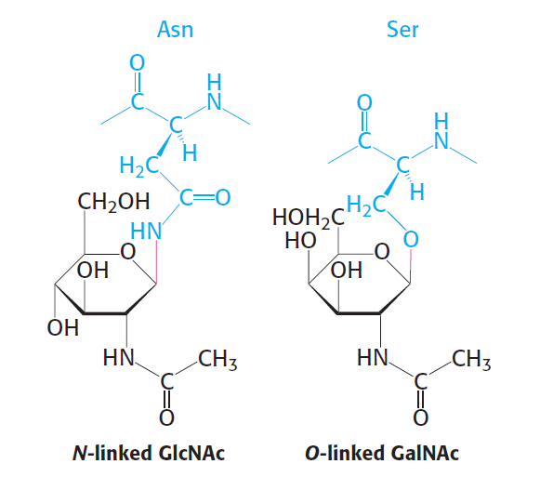
LES OSIDES
4/ LES HETEROSIDES
2/ Les glycoconjugués
Dans toutes les classes des glycoprotéines, la partie glycane est attachée à la partie protéiques soit:
Au N de l’amide porté par l’asparagine = liaison N- glycosidique
À l’O de OH paré par la sérine ou thréonine = liaison O- glycosidique
Selon un processus de glycosylation

Slide 48
LES OSIDES
4/ LES HETEROSIDES
2/ Les glycoconjugués
2.1/ les protéoglycanes

Slide 49
LES OSIDES
4/ LES HETEROSIDES
2/ Les glycoconjugués
1/ les protéoglycanes
Très hétérogènes et très volumineuses,
Protéine (minoritaire) + polymère glucidique majoritaire (GAG/ MPS)
GAG:
hétéropolysaccharide, linéaire, sous-unités disaccharidiques, formées généralement :
- Une hexosamine, souvent acétylée; sulfatée ou non :
N-acétylglucosamine (GlcNAc) Ou N-acétylegalactosamine (GalNAc)
- Et d’un acide hexuronique :
Acide glucuronique Ou acide iduronique
- Ils sont liés par des liaisons (β1- >4) et (β1-> 3).

Slide 50
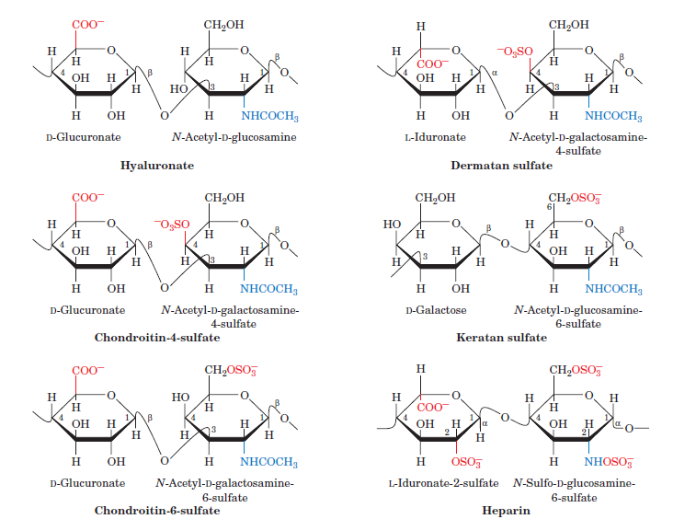
LES OSIDES
4/ LES HETEROSIDES
2/ Les glycoconjugués

Slide 51
LES OSIDES
4/ LES HETEROSIDES
2/ Les glycoconjugués
GAG de structure
acide hyaluronique
dermatane/ dermatane sulfate
chondroïtine sulfate
kératane/ kératane sulfate
GAG de sécrétion
héparine

Slide 52
LES OSIDES
4/ LES HETEROSIDES
2/ Les glycoconjugués
1/ les protéoglycanes
A: GAG de structure
Sont des molécules étirées et rigides, polyanionique, très hydrophiles qui entrent dans la composition de la matrice extracellulaire.

Slide 53
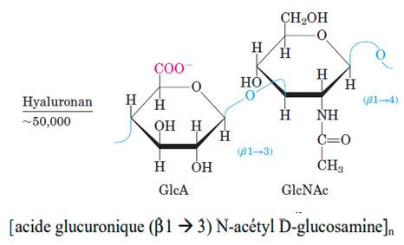
LES OSIDES
4/ LES HETEROSIDES
2/ Les glycoconjugués
1/ les protéoglycanes et mucopolysaccharides
A: GAG de structure
L’acide hyaluronique
C’est le plus simple des glycosaminoglycanes,
L’unité disaccharidiques (l’acide hyalobiuronique) :
acide glucuronique (β1- 3) N-acétyle D-glucosmine (β1- 4). .
L’acide hyaluronique présente les exceptions suivantes :
- Non sulfaté
- La fraction polyosidique est liée à la fraction protéique par des liaisons ionique et non covalente.

Slide 54
LES OSIDES
4/ LES HETEROSIDES
2/ Les glycoconjugués
1/ les protéoglycanes et mucopolysaccharides
A: GAG de structure
L’acide hyaluronique
Rôle biologique : il forme une solution visqueuse qui :
Maintien l’hydratation extracellulaire.
S’oppose à la diffusion de substances étrangères
Rôle lubrifiant dans les articulations
La hyaluronidase, enzyme présente dans les bactéries, le venin de serpent et le sperme où il facilite la pénétration du spermatozoïde dans l’ovule lors de la fécondation en hydrolysant l’enveloppe de l’ovule.

Slide 55
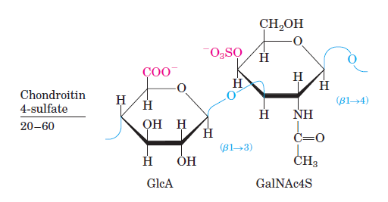
LES OSIDES
4/ LES HETEROSIDES
2/ Les glycoconjugués
1/ les protéoglycanes et mucopolysaccharides
A: GAG de structure
Les chondroïtines et chondroïtines sulfate
sous-unité disaccharidique suivante :
(Acide D-glucuronique β(1- 3) N-acétyl D galactosamine β(1- 4) ) n
Les OH en C-4 ou en C-6 du GalNAc peuvent être sulfatés:
Chondroïtine -4-sulfate
Chondroitine-6-sulfates.
Ils sont unis à la fraction protéique par des liaisons O-glycosidiques par l’intermédiaires d’un motif trisaccharidique constant (sérine ou thréonine – xyl-Gal-Gal).
Localisation: cartilage et la corné

Slide 56
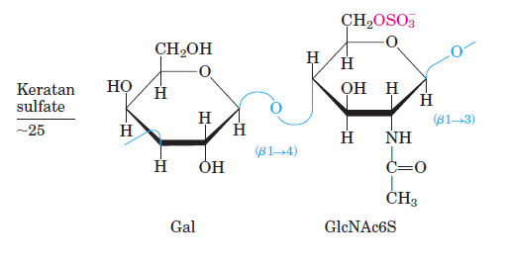
LES OSIDES
4/ LES HETEROSIDES
2/ Les glycoconjugués
1/ les protéoglycanes et mucopolysaccharides
A: GAG de structure
Kératane-sulfate
Cet glycosaminoglycanne ne contenant pas d’acide uronique
Ils sont unis à la fraction protéique soit par :
une liaison N-glycosidique (type1)
ou O-glycosidique (type2).

Slide 57
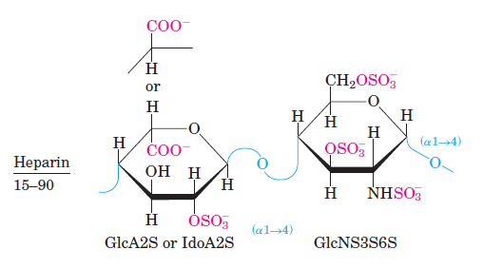
LES OSIDES
4/ LES HETEROSIDES
2/ Les glycoconjugués
1/ les protéoglycanes et mucopolysaccharides
B: GAG de sécrétion
L’héparine
Le degré de sulfatation variable,
Unité disaccharidique:
GlcN (β1-4) GlcUA ou IdUA (β1-3)
Rôle biologique:
C’est un anticoagulant physiologique qui est se trouve presque exclusivement dans les granules intracellulaires des mastocytes qui bordent les parois artérielles, notamment dans le foie, les poumons et la peau.

Slide 58
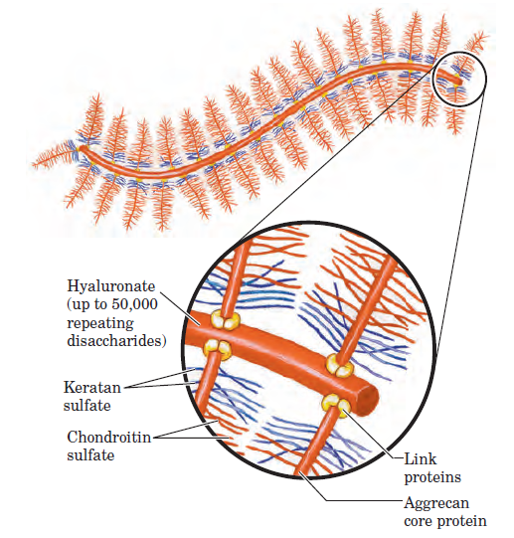
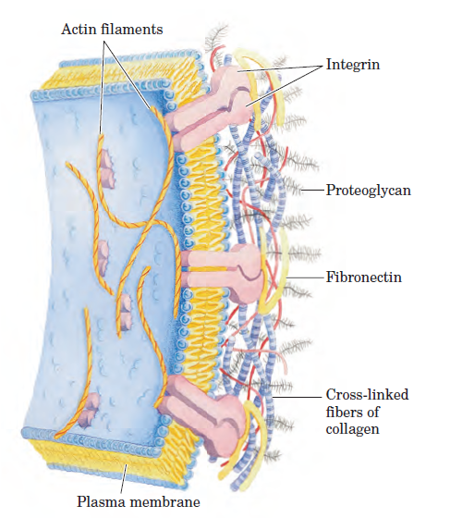
LES OSIDES
4/ LES HETEROSIDES
2/ Les glycoconjugués
1/ les protéoglycanes

Slide 59
LES OSIDES
4/ LES HETEROSIDES
2/ Les glycoconjugués
2.2/ les glycoprotéines
Notes:
Ici to be continued

Slide 60
LES OSIDES
4/ LES HETEROSIDES
2/ Les glycoconjugués
2/ les glycoprotéines
Une partie protéique majoritaire + une partie glucidique qui varie de 5% à 50%
La fraction glucidique est:
une chaine polysaccharidique courte et souvent ramifiées.
Elle est liée à la fraction protéique par une liaison covalente dans une séquence particulière reconnues par des enzymes spécifiques.

Slide 61
LES OSIDES
4/ LES HETEROSIDES
2/ Les glycoconjugués
2/ les glycoprotéines
O-glycoprotéines
La liaison O-glycosidique implique les fonctions suivantes:
la fonction hémiacétalique de l’ose terminal (N-acétylGalactosamine ou mannose)
et la fonction OH d’un Acide aminé de la protéine (sérine ou thréonine) ou l’hydroxyllysine dans le collagène.

Slide 62
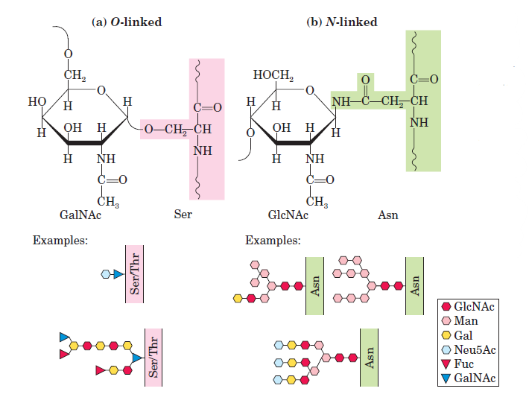
LES OSIDES
4/ LES HETEROSIDES
2/ Les glycoconjugués
2/ les glycoprotéines
N-glycoprotéines
La liaison N-glycosidique s’établit entre:
la fonction hémiacétalique de l’ose terminal qui est presque toujours la N-acétylglucosamine
et l’azote de la fonction amide de l’asparagine.

Slide 63
LES OSIDES
4/ LES HETEROSIDES
2/ Les glycoconjugués
2/ les glycoprotéines
Les chaines oligosaccharidiques des glycoprotéines comprennent :
- Des oses : xylose, galactose, mannose et très rarement le glucose.
- Des 6-désoxyose : la fucose (6-désoxygalactose)
- Hexosamines : GalNac et GlcNAc
- Acide acétyl neuraminique (NANA / Acide sialique) souvent terminal qui donne leur caractère acide aux glycoprotéines.

Slide 64
LES OSIDES
4/ LES HETEROSIDES
2/ Les glycoconjugués
2/ les glycoprotéines
Rôle biologique des fractions glucidiques
- Interaction cellule- cellule
- Protection contre les protéases
- Augmente l’hydrosolubilité des protéines sécrétés
- Repliement des protéines en sa conformation fonctionnelle

Slide 65
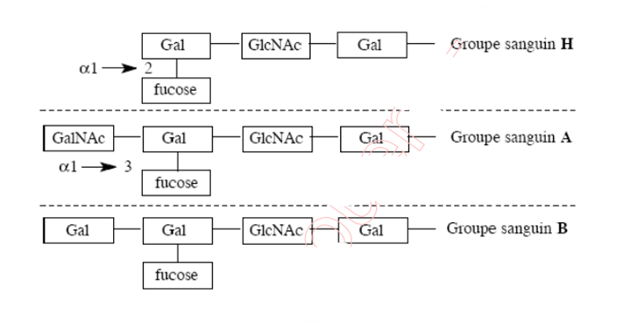
LES OSIDES
4/ LES HETEROSIDES
2/ Les glycoconjugués
2/ les glycoprotéines
Antigène des groupe sanguin ABO
L’antigène H est la structure de base, présent chez les individus de type O.
L’antigène A diffère de H par la présence d’un dérivé N-acétyl d-galactosamine terminal.
L’antigène B diffère de H par la présence d’un dérivé D-galactose terminal.
Glycoprotéines sérique : orosomucoides, haptoglobine, céruloplasmine, transferrine…
Glycoprotéines hormonales : LH, FSH,TSH

Slide 66
LES OSIDES
4/ LES HETEROSIDES
2/ Les glycoconjugués
2.3/ les glycolipides

Slide 67
LES OSIDES
4/ LES HETEROSIDES
2/ Les glycoconjugués
3/ les glycolipides
Ce sont des lipides qui contiennent des oses
Ils sont constitués par liaison covalente entre une chaine osidique et un lipide. La molécule ainsi formée possède deux pôles:
1- un pole hydrophiles: partie glucidique
2- un pole hydrophobe: partie lipidique
Donc la molécule est dite amphiphile
on distingue deux catégories de glycolipide selon la nature de la partie lipidique:
Glycéroglycolipide
Glycosphingolipide

Slide 68
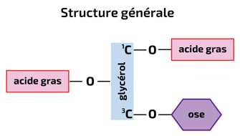
LES OSIDES
4/ LES HETEROSIDES
2/ Les glycoconjugués
3/ les glycolipides
4.1- Glycéroglycolipide
Les glycérglycolipides sont constitués de :
Partie aglycone lipidique: diacylglycérol
Glycérol
2 AG
Partie glycone: un monosaccharide ou une chaine d’oligoside
Ces glycéroglycolipides sont abondants dans les membranes des plantes (en particulier dans les membranes des thylacoïdes des chloroplastes), et de certaines bactéries.
Ex: 1,2-diacyl-[β-D-galactosyl-1'-3]-glycérol

Slide 69
LES OSIDES
4/ LES HETEROSIDES
2/ Les glycoconjugués
3/ les glycolipides
Ce sont des lipides qui contiennent des oses
Ils sont formées de:
La partie aglycone: un lipide = la céramide, constitué de sphingosine + Acide gras
et une partie glycane

Slide 70
LES OSIDES
4/ LES HETEROSIDES
2/ Les glycoconjugués
3/ les glycolipides
Le céramide lorsqu’il se lie par une liaison O-glycosidique à un ou plusieurs oses, donne les sphingoglycolipides :
Rôle biologique:
Portées par le feuillet externe de la membrane des cellules de SNC, où elles interviennent dans la reconnaissance cellulaire.

Slide 71
MERCI POUR VOTRE ATTENTION

